Slide 1
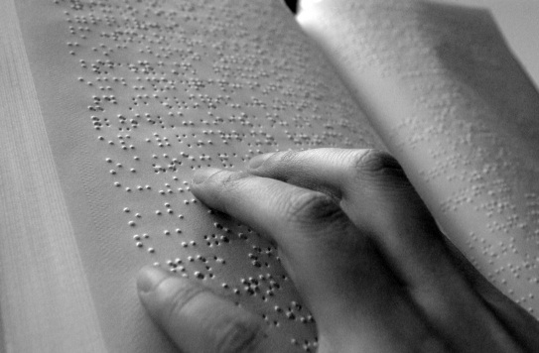
시각자료를 점자로 자동으로 번역해주는 프로그램
오픈 소스 8조
20150311 박준형
20192899 민경준
20192908 송민석
20192917 이경주

Slide 2
목차
주제, 목표 설명
프로젝트의 주된 기능
첫 하드웨어 설계
다른 방안 모색 & 새로운 설계
프로그램 시뮬레이션
문자 인식 방식
하드웨어 완성상태
코딩 설명
작동 예시
참고 자료(오픈 소스)

Slide 3
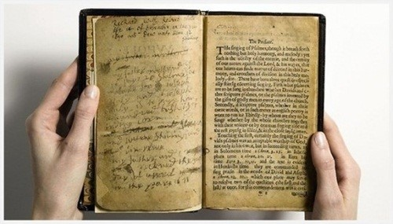
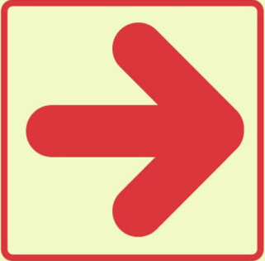
주제, 목표 설명
시각 장애인 -> 점자로 글자를 읽음
그 외 -> 눈, 시각자료로 글자를 읽음
시각자료들을 점자로 자동으로 번역해주는 프로그램을 만들면 어떨까?

Slide 4
프로젝트의 주된 기능
시각장애인들이 시중에 점자로 이루어져 있찌 않은 종이책들도 자유롭게 읽을 수 있도록 한다.
일반적으로 눈으로 보는 글자를 인식하여 점자로 번역하여 점자패드를 이용해 출력한다.

Slide 5
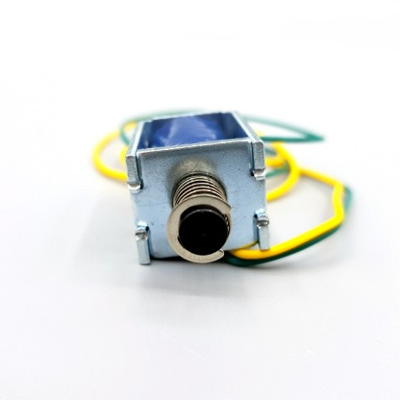
첫 하드웨어 설계
→솔레노이드 액추에이터 이용
전류가 흐를때 → 쇠핀을 잡고있음
전류가 흐르지 않을때 → 쇠핀을 놓고 스프링 때문에 튀어나오는 방식
=> 잡고있는 힘은 괜찮았으나 스프링이 소형이다 보니 원하는 만큼 튀어나오지 않음.
=> 튀어나온 후에 다시 집어넣는 과정도 처리가 모호해서 다른 방법을 찾기로 함.
=> 솔레노이드간 크기로 소형제작이 어려워 약간 엇갈리게 만드려고 하였지만 이 부분도 구현하기 어려울 것 같았음.

Slide 6
다른 방안 모색
관련 사업시장을 조사하면서 점자 패드가 이미 존재함을 알게됨.
전자회로 분야의 핵심은 소형화지만, 우리의 주된 목표인 점자패드와 연결할 수 있는 소프트웨어를 제작하기 위해 소형화를 포기하고 임의의 커다란 점자패드를 만들게 되었음.
처음 주문했던 솔레노이드 모터는 고정 기능이 없으며 지탱하는 힘이 없어 고정도 안되었음.

Slide 7
서보모터를 활용한 새로운 설계
지탱하는 힘이 있어 고정이 되는 소형 리니어 액추에이터는 가격이 개당 10만원이 넘어감.
따라서 서보모터를 이용하여 돌림힘을 직선의 힘으로 바꾸는 엔진의 피스톤 원리를 적용하여 하드웨어를 solidwokrs 라는 설계프로그램으로 설계하고 3d 프린팅을 하였음.
점자패드의 출력을 보여주기 위해 매우 저렴한 서보모터를 이용하는 대신 소형화를 포기하고 기계 설계에 더 집중함

Slide 8
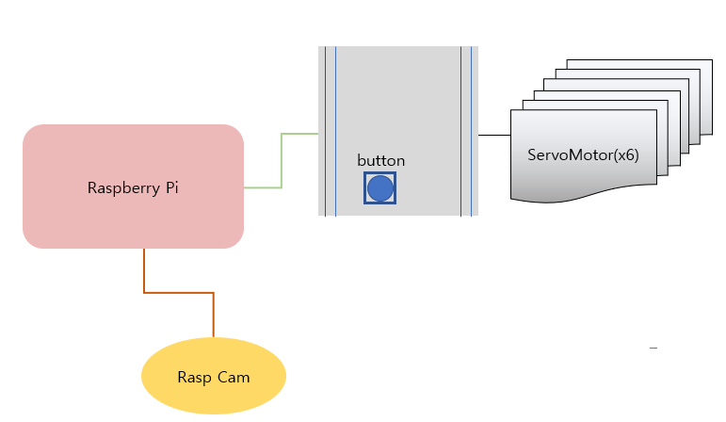

프로그램 시뮬레이션

Slide 9
문자 인식 방식
처음에는 Tesseract로 인식하다 추후에 더 확장된 기능을 이용하기에 더 쉽다는 생각 때문에 구글 클라우드 Vision API로 변경.
새로운 개념이 도입되고 정확도가 개선됨에 따라 시간이 지날수록 Vision API가 향상됨.
광학 문자 인식(OCR)을 사용하면 자동 언어 식별과 함께 이미지 내의 텍스트를 감지할 수 있음.

Slide 10
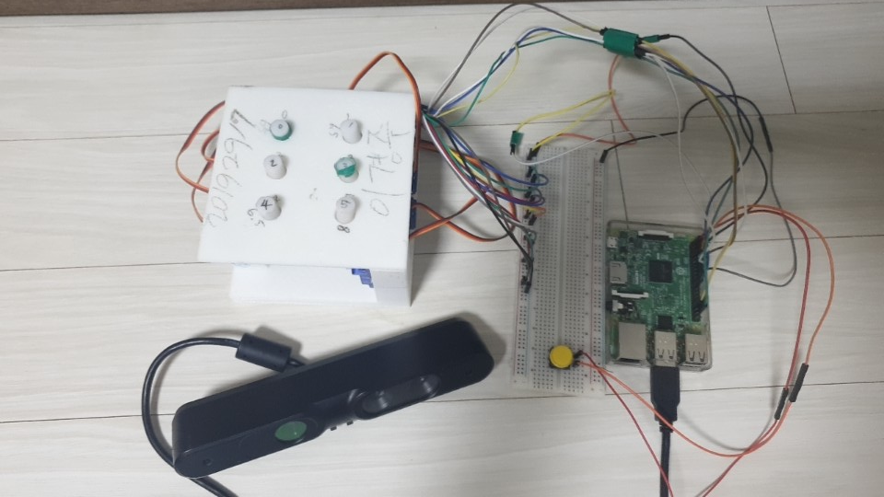
하드웨어 완성 상태

Slide 11
코딩 설명
오픈소스를 이용해 구글 Vision API를 사용해 글자를 인식함.
Opencv에서 이미지를 받으면 이미지를 좌우 반전 시켜줌.
byte string 형으로 변환하여 구글 Cloud API를 통해 문자인식을 함.
서비스 계정 토큰인 json 파일을 통해 클라우드에 접근함.

Slide 12
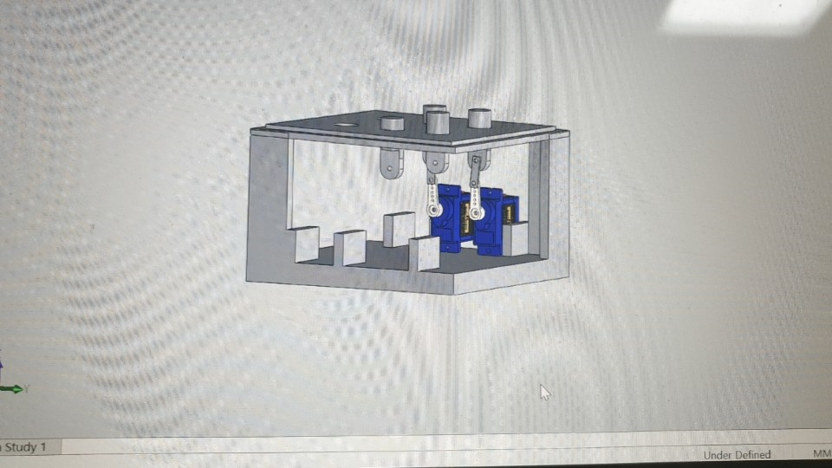
작동 예시

Slide 13
참고 자료(오픈소스)
구글 Cloud Vision
→https://github.com/GoogleCloudPlatform/cloud-vision
Openni2
→https://github.com/occipital/openni2
Opencv
→https://github.com/opencv/opencv

